Slide 1
Visual Studio与CppPlugin插件使用讲解
MG1732005 - 李斐
mg1732005@smail.nju.edu.cn
2017年9月14日

Slide 2
环境配置
Windows 操作系统
mac用户使用虚拟机或机房电脑
Visual Studio 2013
Community/professional/enterprise/ultimate
下载地址后附
CppPlugin.vsix
CppMonitor.vsix
后续提供下载地址

Slide 3
环境配置过程
彻底卸载旧版Visual Studio
安装CppPlugin与CppMonitor插件
安装Visual Studio 2013

Slide 4
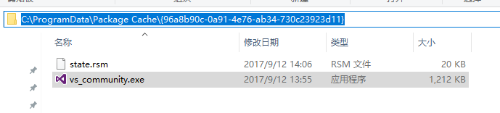
彻底卸载旧版本
0. 注意，在卸载Visual Studio主体程序之前，请将手动安装的语言包或扩展包在控制面板卸载。
1. 在C盘搜索vs_community.exe（专业版/企业版，vs_professional.exe /vs_enterprise.exe ）
2. 复制*.exe文件的路径（图中为 C:\ProgramData\Package Cache\{96a8b90c-0a91-4e76-ab34-730c23923d11} ）

Slide 5
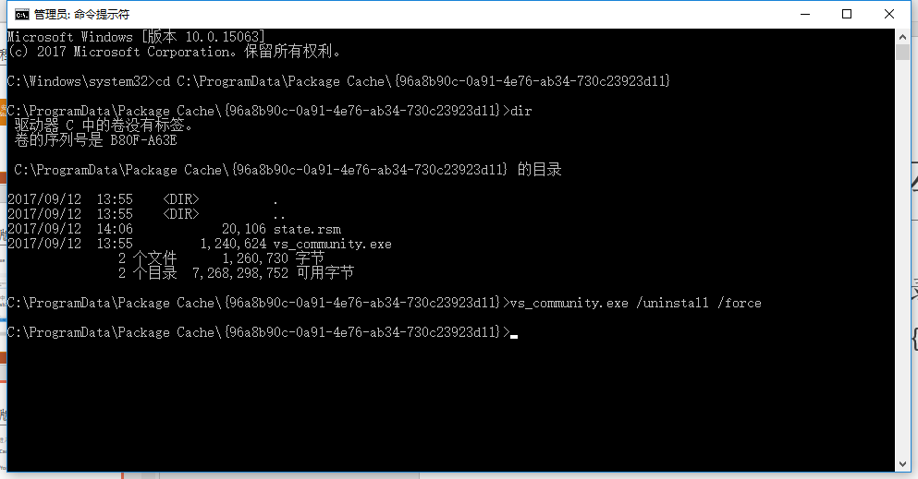
彻底卸载旧版本
3. 以管理员身份启动cmd，进入目录，输入卸载命令。
Cd C:\ProgramData\Package Cache\{96a8b90c-0a91-4e76-ab34-730c23923d11}
vs_community.exe /uninstall /force

Slide 6
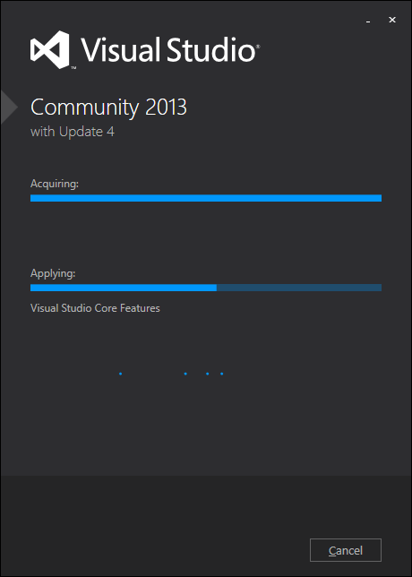
彻底卸载旧版本
4. 等待卸载完成。

Slide 7
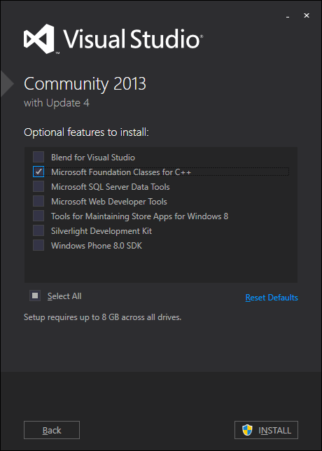
安装Visual Studio
1. 挂载安装镜像vs2013.4_ce_enu.iso。
2. 运行vs_community.exe启动安装。
3. 安装位置自选。
4. 可选组件只需勾选Microsoft Foundation Classes for C++
5. 选择install，等待安装完成。（30-60min）

Slide 8
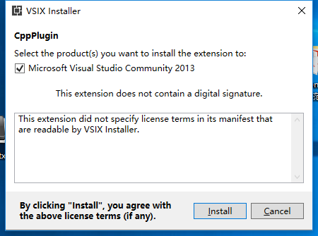

安装CppPlugin与CppMonitor插件
在确认完成VS2013的安装后，双击CppPlugin.vsix与CppMonitor.vsix安装。

Slide 9
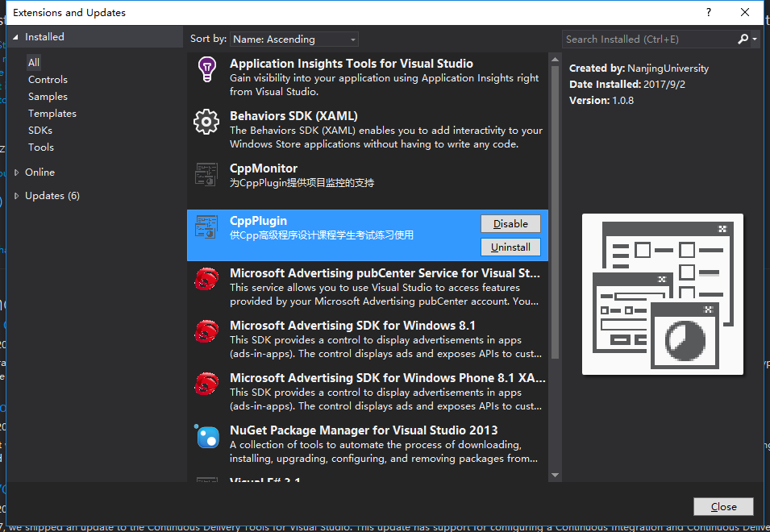
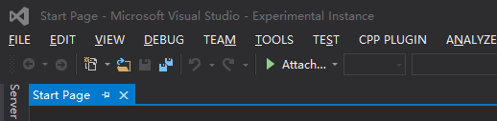
配置完成截图
[TOOLS -> Extensions and Updates]

Slide 10
Visual Studio基本操作演示
1. 新建Solution/Project，Cpp File
2. 基本界面介绍
3. 项目结构
4. 编码
5. 编译与错误窗口
6. 调试操作与界面

Slide 11
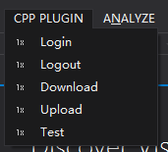
插件选项说明
Login
账号登录。
Logout
结束练习，退出登录。
Upload
将当前的测试结果提交到服务器。
Download
选择进行的练习，下载练习题目，位置必须为空目录。
Test
测试用户生成后的程序。请保证被测试程序的项目名与题目编号一致。
在退出登录之前，请确认练习结果已经测试并提交。
同一题目多次提交将保留最高得分结果。
测试前，请将项目编译为Debug版本。同时只测试一道题目。
目录包括题目编号命名的文件夹，包括题目说明文件。

Slide 12
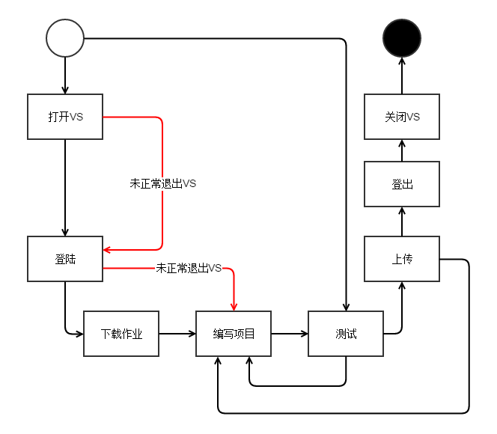
作业编写流程

Slide 13
VS与插件功能演示

Slide 14
注意事项
下载考试题目的位置要求为一个空目录，位置无要求
一道题目建立一个C/C++项目，项目名称为题目编号
同一次考试的所有题目写在同一个解决方案中，解决方案名称无要求
一个解决方案中有多个项目，默认只启动其中一个
解决方案的选项中可以选择以某个项目启动
请将项目编译为Debug版本
插件的测试是基于Debug版本的，避免编译器优化
请在编译完成后再进行测试，在测试完成后再提交结果，否则将无法记录成绩
消息弹窗可能不在最上层
请切换窗口检查提示弹窗
若在练习或考试过程中，VS出现错误而崩溃，请直接重启VS
请直接关闭VS并重新打开，重新登录，确认自己处在正确的练习中后，继续练习
插件将保存用户的练习与考试状态
请完全在VS中进行编码与调试，尽量使用插件的测试功能
请勿随意修改输入流

Slide 15
相关下载
Visual Studio 2013
紫荆站
http://zijingbt.njuftp.org/stats.html?id=85743
Microsoft官网
https://www.visualstudio.com/zh-hans/vs/older-downloads/
登录微软账号，选择” join the VS Dev Essential”
选择Download，搜索Visual Studio 2013，选择合适版本下载
CppPlugin.visx、CppMonitor.visx

Slide 16
联系方式
李斐
MG1732005
mg1732005@smail.nju.edu.cn

